Slide 1
Alessandro Volta
Az olasz fizikus, akiről a feszültség mértékegységét elnevezték
1745 – 1827
Zanchetta Gabriel

Slide 2
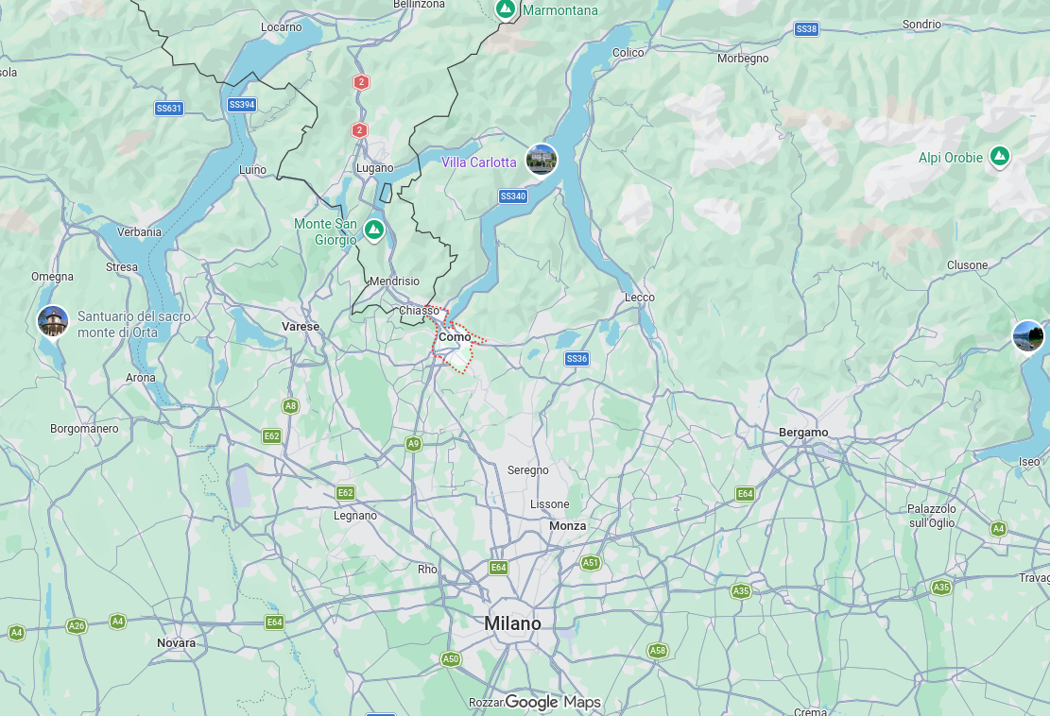
Magánélete
Como Google Mapsen
Született: 1745. február 18., Como (Olaszország)
Nemesi család gyermeke; apja korán, kb. 7 évesen meghalt
Későn kezdett beszélni, de később kiváló tanuló lett
Jezsuita iskolában tanult, a fizikát nagyrészt önállóan sajátította el
Házassága: 1794-ben feleségül vette Teresa Peregrinit, három fia született

Slide 3
Életútja és elismerései
1774: fizikatanár lett a comói iskolában
1778–1819: a paviai egyetem fizikaprofesszora
Vitája Galvanival az „állati elektromosságról”
Napóleon elismerte: 1810-ben grófi címet kapott
Nyugdíjba vonulása után Comóban élt, ott halt meg 1827. március 5-én

Slide 4
Mit talált fel?
Elektrofor (1775): elektromos töltés előállítására
Metán felfedezése (1776): a mocsarak gázából azonosította
Kondenzátor-elv: a töltés tárolásának korai formája
Voltaoszlop (1799–1800): az első elektromos telep, az első folyamatos áramforrás
Kulcsa: a különböző fémek között feszültség keletkezik

Slide 5
Mi a feszültség?
Az elektromos feszültség azt mutatja meg, mennyi munkát végez az elektromos tér egy töltésen
Képlet: U = W / Q (munka osztva a töltéssel)
Mértékegysége a volt: 1 V = 1 J / 1 C
Hasonlat: a feszültség olyan, mint a víz nyomáskülönbsége a csőben, ez „hajtja” az áramot
Volta ezt a hatást először tette tartósan előállíthatóvá

Slide 6
Mire használjuk ma?
Elemek és akkumulátorok: telefon, laptop, távirányító, elektromos autó
Mértékegység: a volt (V) az ő nevét viseli
Az elektrokémia alapja: elektrolízis, galvanizálás
Az elektromosság kutatásának elindítója: Faraday és Ampère is az ő áramforrásával kísérletezett

Slide 7
Összefoglalás
Volt találmánya, a voltaoszlop elindította az elektromosság gyakorlati felhasználását
A feszültség: U = W / Q, mértékegysége a volt; az oszlopban a párok feszültsége összeadódik
Minden elem és akkumulátor az ő ötletére épül
Források
Encyclopaedia Britannica: Alessandro Volta
Wikipedia: Alessandro Volta; Volt; Voltaic pile
Volta, A. (1800): On the electricity excited by the mere contact of conducting substances. Philosophical Transactions of the Royal Society

